Slide 1
Проект «Мир денег» 8 класс, предметная область: обществознание
Хайруллина Е.А., учитель истории и обществознания МБОУ «СОШ №6» г. Лениногорска РТ

Slide 2
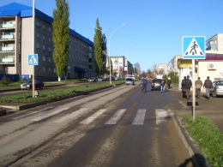
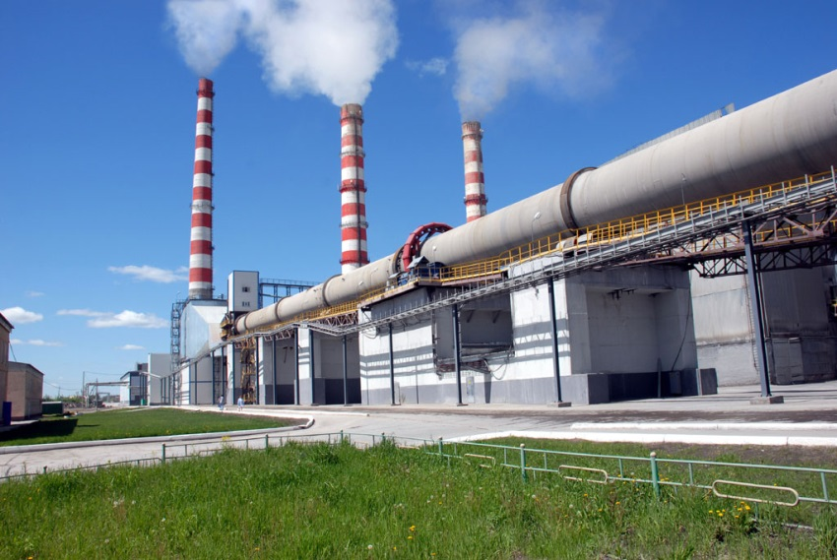
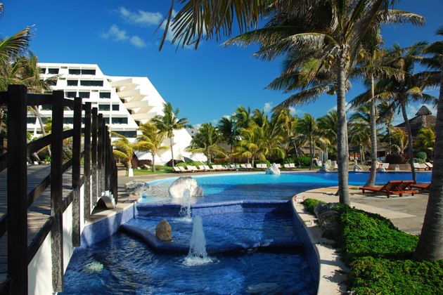
.
“Они – великий созидатель. Там, куда они текут, вырастают улицы, заводы, пустыни превращаются в оазисы, болота – в плодородные нивы… Они – жесточайший тиран. Чем больше человек хочет иметь свободы, тем усерднее вынужден служить им…”

Slide 3
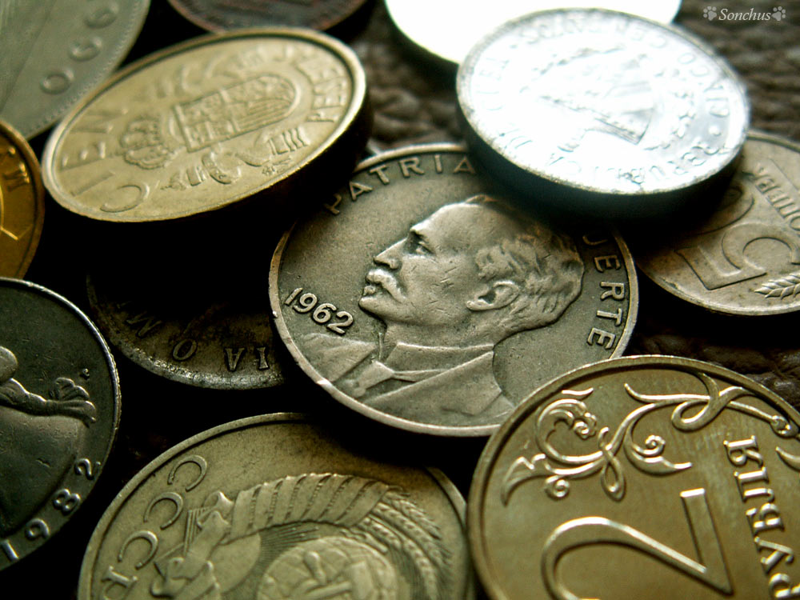
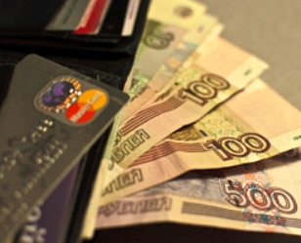

Slide 4
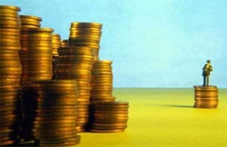
Определите функцию денег
«Деньги — мерило всех вещей, в торгу обращающихся» (Н. Радищев)

Slide 5
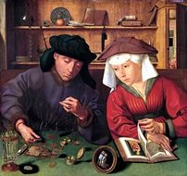
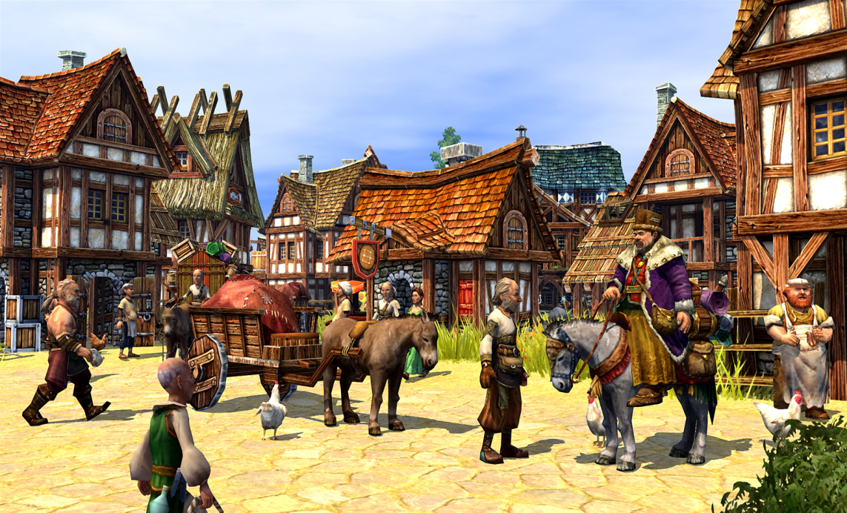
Определяем функцию денег
Некогда один мудрец сказал, что деньги - это дорога, по которой катится колесо торговли. Другой мудрец сказал, что деньги – универсальный язык, на котором говорят в мире торговли. И оба были правы.

Slide 6
О какой функции денег идет речь?
Деньги
Всегда, во всякий возраст нам пригодны;
Но юноша в них ищет слуг проворных
И, не жалея, шлёт туда, сюда.
Старик же видит в них друзей надёжных
И бережёт их как зеницу ока. (А.С. Пушкин «Скупой рыцарь»)

Slide 7
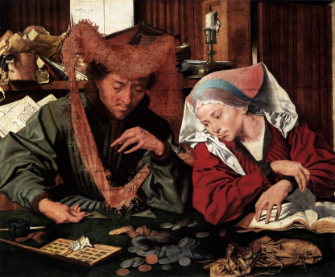
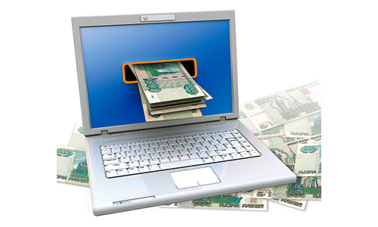
Определите функцию денег, вставив вместо пропусков (…) нужное слово
«С развитием торговли и всеобщего характера товарного производства развивается разделение во времени покупок и … . Деньги необходимо доставить к определённому сроку. Современные денежные кризисы доказывают, что это может создать такие условия, при которых ещё и в наше время денежный капиталист и ростовщик сливаются воедино. Но то же самое ростовщичество становится главным средством дальнейшего развития потребности в деньгах как средстве … ; всё усиливая и усиливая задолженность производителя, ростовщичество лишает его обычных средств … , так как для него из-за тяжести одних только процентов становится невозможным регулярное воспроизводство. Здесь ростовщичество вырастает из денег как средства ….. и расширяет эту функцию, являющуюся его исконной ареной. (К. Маркс, Капитал)

Slide 8
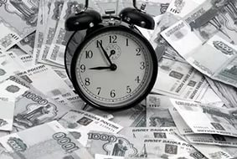
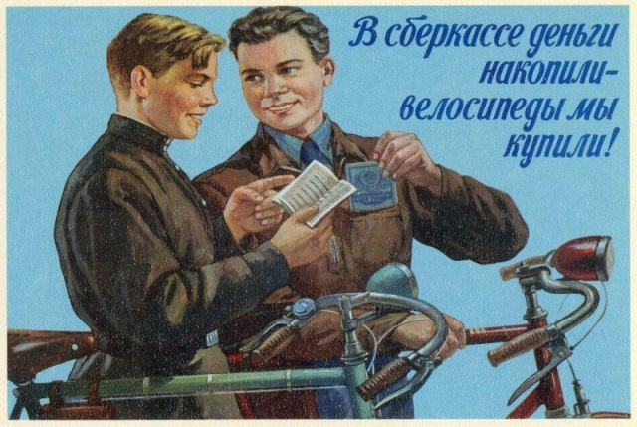
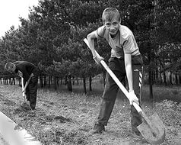
Заполните таблицу
Что знал? | Что узнал? | Что хочу узнать?

